Slide 1
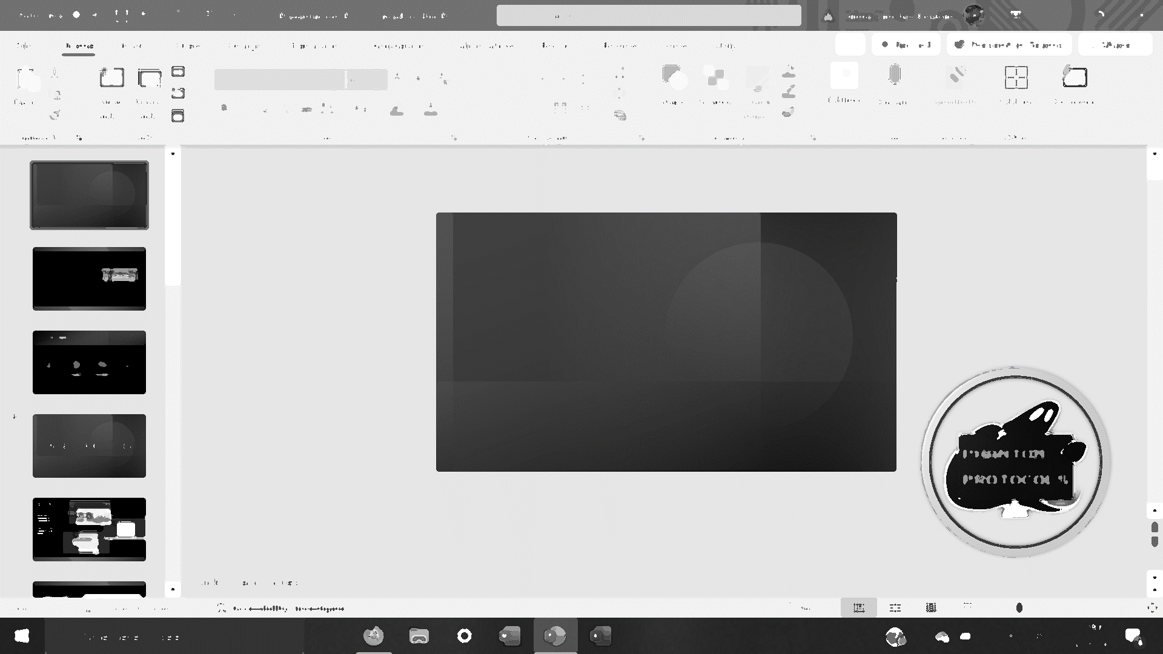

1/18
EQUIPO 1:
Jaime Sánchez Esteban
Andrés Peñalba García-Fiz
Sergio Fraile Sánchez
Miguel Ibáñez González
Alexandra Conache

Slide 2


2/18
Documento Sintético de Gestión de Riesgos de la Aplicación
Phantom Protocols™

Slide 3
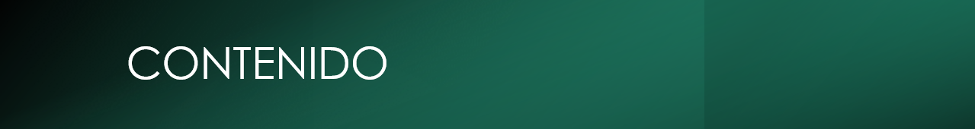
3/18
1.Identificación de Riesgos
2.Estimación de Riesgos
3.Evaluación de Riesgos
4.Gestión de Riesgos: Medidas Preventivas
5.Gestión de Riesgos: Medidas Mitigantes o Correctivas
Phantom Protocols™

Slide 4

4/18
Identificación de Riesgos

Slide 5
Identificación de Riesgos
5/18
Identificador del Riesgo | Nombre Breve | Descripción del Riesgo del Modo | Clase del Riesgo | Categoría del Riesgo
IDR-1 | Alta rotación de personal con poca experiencia | Debido a la alta rotación de personal con poca experiencia, podría suceder un riesgo de retrasos con el desarrollo del proyecto. | Riesgo impredecible técnico. | Riesgo relacionado con la gestión del personal.
IDR-2 | Errores en la estimación del proyecto | Al no poder permitirse el retraso o extenderse del presupuesto solicitado, errores en la planificación inicial a la que el proyecto se encuentra comprometido pueden resultar desastrosos para el proyecto. | Riesgo predecible y conocido del proyecto. | Riesgo relacionado con la estimación del proyecto.
IDR-3 | Carencia de control sobre la calidad del trabajo realizado por las empresas externas | Al desarrollarse parte de la aplicación por las empresas DATAPRIVÉ y SOFTCOM, no podemos garantizar la calidad de sus servicios, la cual podría resultar un detrimento para la aplicación final. | Riesgo impredecible del proyecto. | Riesgo relacionado por fuentes externas.
Phantom Protocols™

Slide 6
6/18
Estimación de Riesgos

Slide 7
Estimación de Riesgos
7/18
Identificador del Riesgo | Nombre Breve | Estimación de la Probabilidad de que Ocurra cada Riesgo | Justificación de la Probabilidad de que Ocurra cada Riesgo | Estimación de la Probabilidad de Impacto de cada Riesgo | Justificación de la Probabilidad de Impacto de cada Riesgo
IDR-1 | Alta rotación de personal con poca experiencia | 60%. | Debido a que el equipo nuevo no cuenta con mucha experiencia en el tipo de aplicaciones como la desarrollada. | 40%. | Debido a que de producirse sería necesario frenar la producción para instruir o al menos dejar al personal acostumbrarse es posible el que se tuviese que retrasar las fechas de entrega de los entregables del producto
Phantom Protocols™

Slide 8
Estimación de Riesgos
8/18
Identificador del Riesgo | Nombre Breve | Estimación de la Probabilidad de que Ocurra cada Riesgo | Justificación de la Probabilidad de que Ocurra cada Riesgo | Estimación de la Probabilidad de Impacto de cada Riesgo | Justificación de la Probabilidad de Impacto de cada Riesgo
IDR-2 | Errores en la estimación del proyecto | 80%. | Tras revisar la estimación ofrecida en el plan de proyecto aprobado hemos analizado que la estimación empleada no es del todo correcta, haciendo. | 70%. | Al ser la estimación incorrecta las fechas propuestas para cada entrega son irrealistas, llevando a retrasos garantizados en el caso de que no se tomen medidas para prevenirlos.
Phantom Protocols™

Slide 9
Estimación de Riesgos
9/18
Identificador del Riesgo | Nombre Breve | Estimación de la Probabilidad de que Ocurra cada Riesgo | Justificación de la Probabilidad de que Ocurra cada Riesgo | Estimación de la Probabilidad de Impacto de cada Riesgo | Justificación de la Probabilidad de Impacto de cada Riesgo
IDR-3 | Carencia de control sobre la calidad del trabajo realizado por las empresas externas | 60%. | Al no tener experiencia con ninguna de estas empresas no podemos garantizar que su labor sea de alta calidad | 30%. | Estimamos que la calidad de la implementación de sus servicios no resultará muy detrimental al sistema final. Ya que se encargan de funcionalidades o tareas muy sencillas.
Phantom Protocols™

Slide 10
10/18
Evaluación de Riesgos

Slide 11
Evaluación de Riesgos
11/18
Identificador del Riesgo | Nombre Breve | Prioridad de cada Riesgo (Probabilidad de que ocurra * Probabilidad de Impacto) | Establecimiento de los Puntos de Ruptura de cada Riesgo
IDR-1 | Alta rotación de personal con poca experiencia | La probabilidad de que este riesgo ocurra equivale a la siguiente: 60% * 40% = 24% | Si se percibe que es imposible mantener la calidad prometida previamente para el proyecto se producirá el punto de ruptura. En caso de que se identifique un retraso igual superior a una semana se procederá a la cancelación del proyecto.
IDR-2 | Errores en la estimación del proyecto | La probabilidad de que este riesgo ocurra equivale a la siguiente: 80% * 70% = 72% | Si la estimación original dista enormemente de la nueva fecha prevista de entrega se producirá el punto de ruptura. Para esto se dejará de margen la primera iteración del proyecto para confirmar si es posible presentar el proyecto en la fecha solicitada. Si este es el caso se proseguirá con el desarrollo
Phantom Protocols™

Slide 12
Evaluación de Riesgos
12/18
Identificador del Riesgo | Nombre Breve | Prioridad de cada Riesgo (Probabilidad de que ocurra * Probabilidad de Impacto) | Establecimiento de los Puntos de Ruptura de cada Riesgo
IDR-3 | Carencia de control sobre la calidad del trabajo realizado por las empresas externas | La probabilidad de que este riesgo ocurra equivale a la siguiente: 60% * 30% = 18% | Si la implementación proporcionada por las empresas resulta en ser incompatible, o detrimental para el sistema, llegando al punto de que no pueda cumplir las funcionalidades prometidas, se establecerá el punto de ruptura.
Phantom Protocols™

Slide 13
13/18
Gestión de Riesgos: Medidas Preventivas

Slide 14
Gestión de Riesgos: Medidas Preventivas
14/18
Identificador del Riesgo | Nombre Breve | Acciones Preventivas
IDR-1 | Alta rotación de personal con poca experiencia | Consideramos las siguientes medidas preventivas para este riesgo: Asegurar la correcta formación del personal asignado para que puedan comenzar sin dificultades el desarrollo del proyecto. Priorizar la asignación de tareas con mayor simplicidad al personal con menor experiencia siempre que esta tarea entre dentro de su rango de experiencia. Tratar de minimizar mayor rotación de personal de la necesaria para no exponer a los trabajadores a secciones para las que no se encuentran correctamente formados para afrontar.
IDR-2 | Errores en la estimación del proyecto | Consideramos las siguientes medidas preventivas para este riesgo: En las fases de análisis de cada iteración prestar especial atención a que el trabajo sea factible en un tiempo similar al originalmente acordado. Asegurar que el analista contratado sea un experto en proyectos similares para conseguir una buena estimación de cada fase. Tratar de obtener tiempo adicional como margen de entrega en caso de que el retraso se produzca.
Phantom Protocols™

Slide 15
Gestión de Riesgos: Medidas Preventivas
15/18
Identificador del Riesgo | Nombre Breve | Acciones Preventivas
IDR-3 | Carencia de control sobre la calidad del trabajo realizado por las empresas externas | Consideramos las siguientes medidas preventivas para este riesgo: Asegurar el instruir correctamente a las empresas externas lo que se espera de ellas de cara a su entrega. Proporcionar a las empresas externas información de la implementación esperada del sistema final para que puedan adecuarse a esta. Planificar reuniones paulatinas con el fin de monitorizar su trabajo y asegurar que cumple con lo deseado.
Phantom Protocols™

Slide 16
16/18
Gestión de Riesgos: Medidas Mitigantes o Correctivas

Slide 17
Gestión de Riesgos: Medidas Mitigantes o Correctivas
17/18
Identificador del Riesgo | Nombre Breve | Acciones Mitigantes o Correctivas
IDR-1 | Alta rotación de personal con poca experiencia | En caso de que se produzca el riesgo las siguientes acciones tendrán lugar: Asignar el trabajo que no es posible completar por falta de experiencia a un externo que sea capaz de desarrollarlo. Contratar a personal que tenga experiencia explícitamente en las tareas correspondientes. En última instancia reasignar personal más capaz a la tarea que esté dando problemas temporalmente para solucionarla.
IDR-2 | Errores en la estimación del proyecto | Consideramos las siguientes medidas preventivas para este riesgo: Reasignar el tiempo necesario en cada incremento para cumplir los márgenes solicitados. Asignar las tareas no posibles de afrontar a externos que pueda garantizar el finalizarlas a tiempo. Contratar personal adicional que pueda agilizar el desarrollo en el tiempo deseado.
Phantom Protocols™

Slide 18
Gestión de Riesgos: Medidas Mitigantes o Correctivas
18/18
Identificador del Riesgo | Nombre Breve | Acciones Mitigantes o Correctivas
IDR-3 | Carencia de control sobre la calidad del trabajo realizado por las empresas externas | En caso de que se produzca el riesgo las siguientes acciones tendrán lugar: Al requerir de sus servicios para funcionalidades aisladas, solicitar una reconstrucción o modificación de la funcionalidad solicitada que cumpla con lo acordado. En caso de que sea insalvable, cancelar el contrato previo y buscar una empresa distinta que se comprometa nuevamente a la implementación de la sección solicitada. Designar personal interno a la monitorización de las empresas para asegurar que realicen lo que se espera de ellas.
Phantom Protocols™

